Slide 1
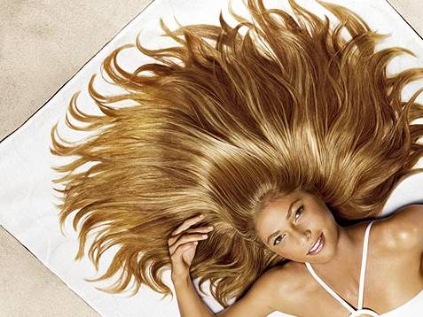
PELO

Slide 2
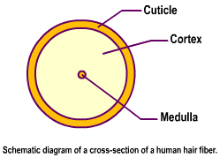
CUTICULA

Slide 3
FOLICULO PILOSEBÁCEO
F. PILOSO VELLOSO: pequeños y poco profundos. cejas pestañas, cara y tronco, excepto varones
F. INTERMEDIO: brazos y piernas y zonas de transición.
F. TERMINAL: son grandes y se asocian a pelos y vellos gruesos y pigmentados. cuero cabelludo, región pubiana y axilar , cara y tórax (varones)

Slide 4
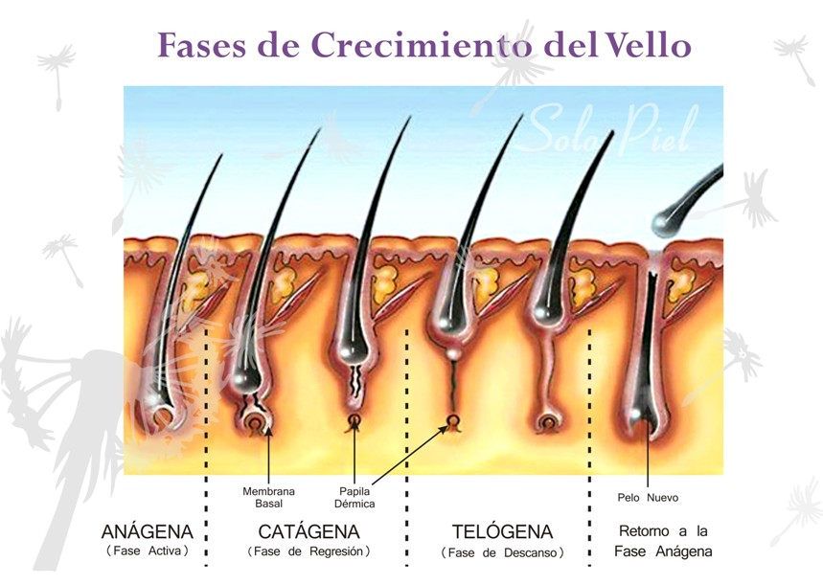
90%
Cabello 3 años
tres semanas
1%
2 y 3 meses
9%

Slide 5
FASES DE CRECIMIENTO
✓Fase anágena: fase del crecimiento de cabello que puede durar alrededor de 3 años y para el vello facial 4 meses. Aprox. 90% del nuestro cabello se encuentra en esta fase. La velocidad de crecimiento de un pelo es, aproximadamente, unos dos centímetros y medio al mes.
✓Fase catágena: es una fase de transición donde el crecimiento del cabello se detiene. Uno por ciento del cabello se encuentra en esta fase y dura aproximadamente unas tres semanas.
✓Fase telógena: es la fase de reposo. Aprox. el 9% del cabello se encuentra en esta fase y durante su etapa es cuando perdemos cabello (unos cien cabellos al día si consideramos que tenemos de media unos cien mil cabellos). Dura aproximadamente entre 2 y 3 meses.

Slide 6
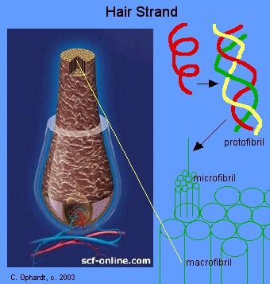
La queratina del pelo consiste en muchas alfa-hélices.
Tres alfa-hélices son entretejidas en un rollo llamada un protofibrilla.
11 protofibrillas forman una microfibrilla
Cientos de microfibrillas forman una macrofibrilla.
Las macrofibrillas se combinan con células y forman 1 pelo

Slide 7
ENLACES DE LA QUERATINA
PELO ESTÁ EN ESTADO SECO (QUERATINA EN SU FORMA ALFA).
PELO HÚMEDO (FORMA BETA)
Los enlaces en el pelo se localizan dentro de cada hélice alfa.
El enlace de Hidrógeno es responsable de la elasticidad del pelo (capacidad para ser estirado)
Los puentes de hidrógeno nos permiten cambiar la forma del pelo temporalmente con la ayuda de agua.

Slide 8
Lo enlaces Sal iónico (electrolíticamente controlado) vincula el electrón de la cadena del lado de un grupo COO- a la cadena del lado con un grupo NH₃+.
El enlace sal es responsable de aproximadamente 35% de la fuerza del pelo y 50% de la elasticidad de pelo.

Slide 9
La Cistina conocido como el enlace disulfuro, es un enlace fuerte.
Es responsable de la dureza de pelo o resistencia de abrasión.
La modificación de este enlace permite realizar la ondulación o alisado permanente del pelo.

Slide 10
ENLACES DE LA QUERATINA
PUENTES DE HIDROGENO
UNIONES SAL
PUENTES DISULFURO

Slide 11
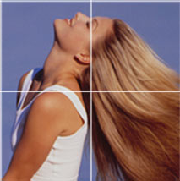
PROPIEDADES
FACILITAR EL PEINADO EN HUMEDO
FACILITAR EL PEINADO EN SECO
ANTIESTATICO ( reduce“flyaway”, ANTI “FRIZZ”)
AUMENTAR EL BRILLO
OTROS
RETENCION DEL RULO
ALISADO
REPARACION DE CABELLO DAÑADO

Slide 12
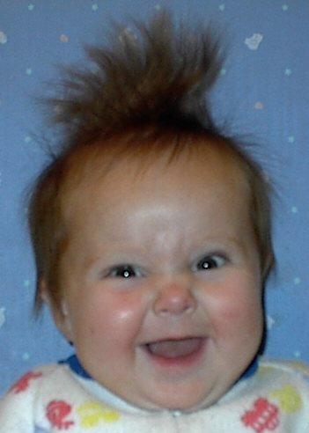
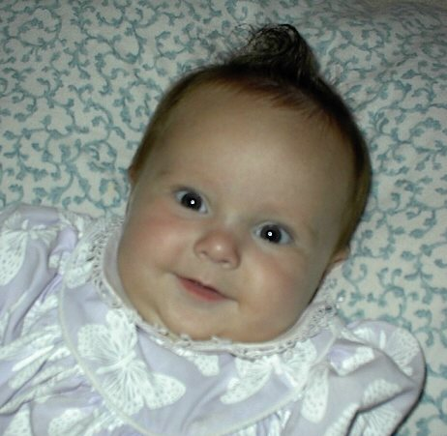
BÁLSAMOS ACONDICIONADORES
(EMULSIONES)

Slide 13
1. SURFACTANTES CATIÓNICOS
SUSTANTIVIDAD
QUATS
2. Sustancias oleosas Aceites o Siliconas

Slide 14
PRODUCTOS DE
FIJACIÓN CAPILAR
PRODUCTOS DE STYLING
Su objetivo es mantener la forma del peinado, fijando el cabello en una posición determinada

Slide 15
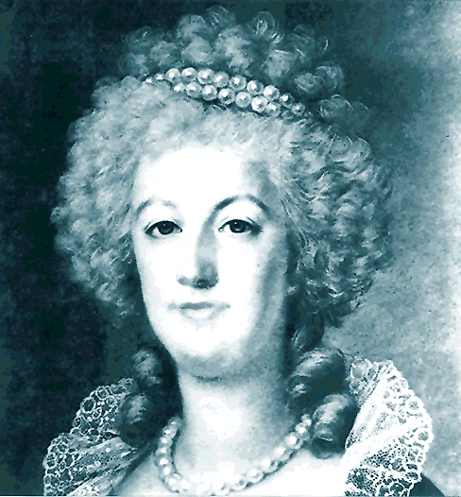
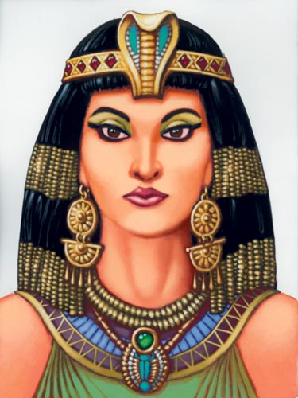

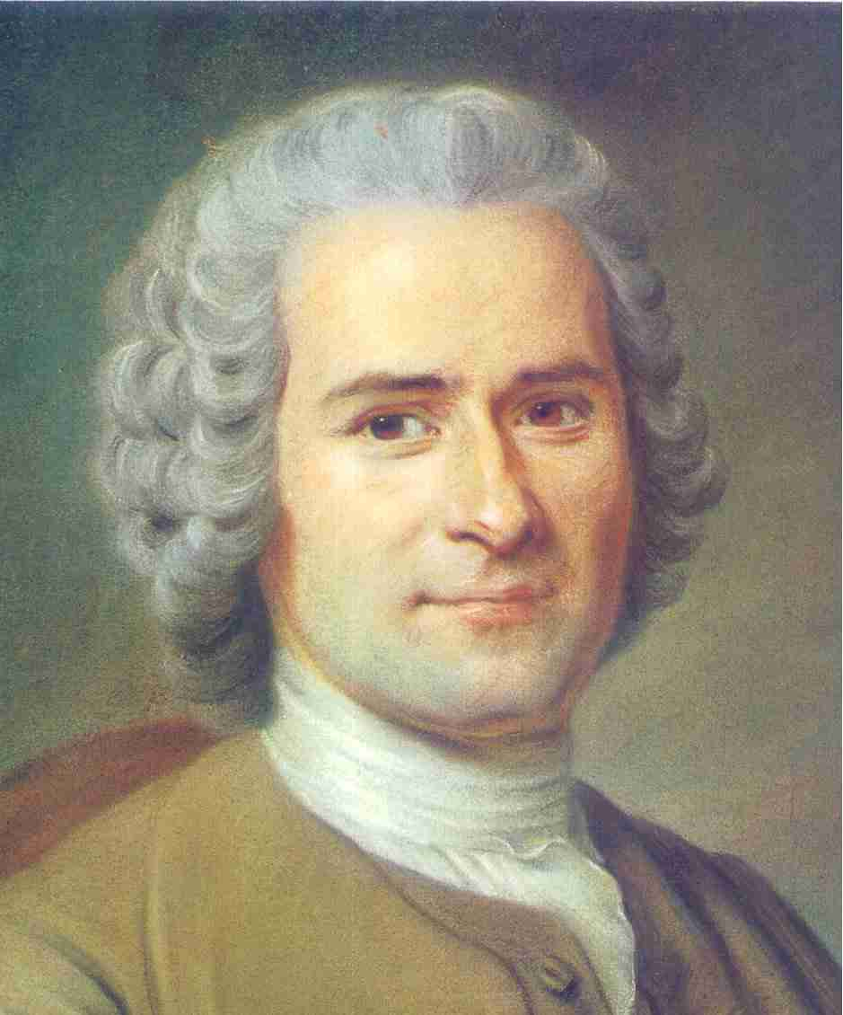
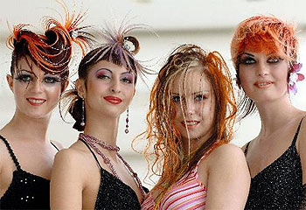
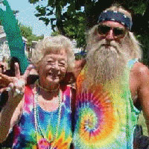
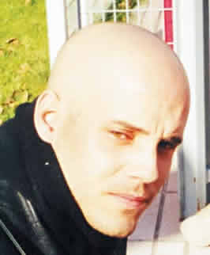
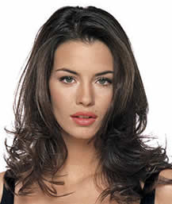
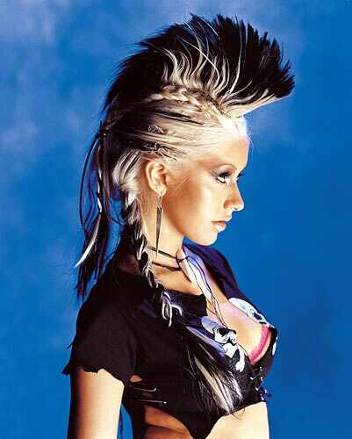

Slide 16
UTILIZACIÓN DE POLÍMEROS
FIJADORES
Carbomer (INCI)
Denominación química: Polímero de ácido acrílico
Viscosidad dependiente de pH
Forma película muy frágil :Fijación débil
Diferentes tipos:
Ejs. CARBOPOL ULTREZ 20, ULTREZ 21, EDT 2020……………………
FIJACIÓN REGULAR SOBRE EL CABELLO

Slide 17
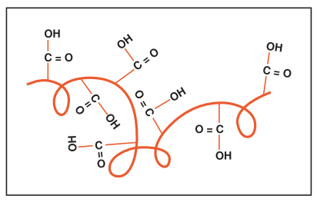
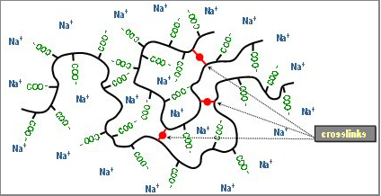
CARBOPOL ES DERIVADO DEL ACIDO ACRÍLICO (DISPERSION DE BAJA VISCOSIDAD pH ácido)
ÁLCALI: Na OH, KOH ó TEA
CARBOPOL (DISPERSION DE ALTA VISCOSIDAD pH >6)

Slide 18
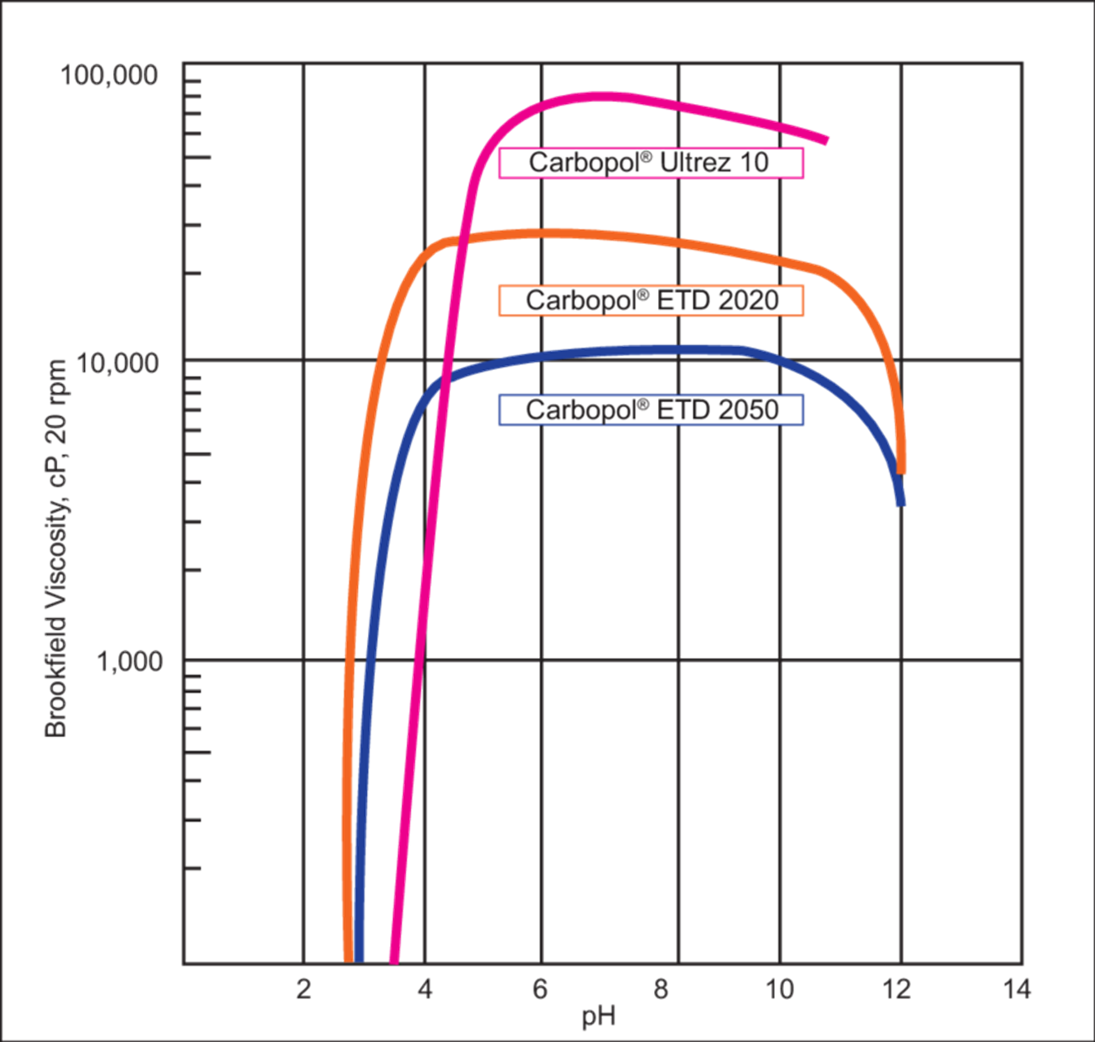
DISPERSION TRANSPARENTE Y DE ALTA VISCOSIDAD
DISPERSION OPACA Y DE BAJA VISCOSIDAD

Slide 19
Polivinilpirrolidona (PVP)
Soluble en alcohol etílico y en agua, e insoluble en hidrocarburos.
Se fija sobre las superficies formando películas rígidas.
Pero se quiebra fácilmente dando aspecto opaco

Slide 20
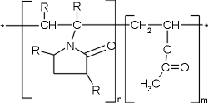
PVP/VA Copolymer
Denominación química: Poli (Vinilpirrilidona-co-vinilacetato)
Cuanto más VA menos soluble en agua; todos son solubles en etanol e insolubles en hidrocarburos.

Slide 21
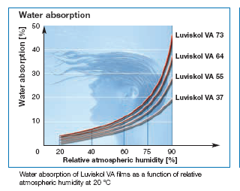
PVP/VA

Slide 23
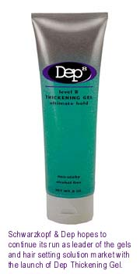
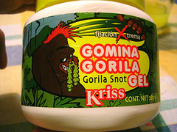
GELES

Slide 24
Geles fijadores
Firm Control Styling Gel
Ingredients: | % WT.
1. Deionized water | 93.21
2. Carbopol Ultrez 21 Polymer (Acrylates/C10-30 alkyl acrylate crosspolymer) | 0.50
3. Fixate G-100 Polymer (AMP- acrylates/allyl methacrylate copolymer [26%]) | 2.88
4. Fixate PLUS Polymer (Polyacrylate-14 [30%]) | 2.50
5. Propylene glycol | 0.20
6. Glycerin | 0.20
7. Versene 100XL (Tetrasodium EDTA, liquid [38%]) | 0.10
8. Glydant Plus Liquid (DMDM hydantoin [and] iodopropynyl butylcarbamate) | 0.30
9. Triethanolamine | q.s. to pH 6.8-7

Slide 25
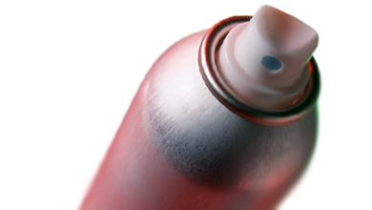
Lacas
Se usan sobre el pelo húmedo o seco. Son ideales para el cabello fino y rebelde
Su acción de spray implica que se puede aplicar para dar estilo al pelo
Dan volumen en los estilos cortos y de media melena, y mantienen la fijación de puntas en estilos largos.

Slide 26
Nomenclatura INCI
Nomenclatura INCI
F1%
%
F1 %
%
F1 %
%
Extra
Extra
Sin
Sin
Fuerte
Fuerte
fuerte
fuerte
agua
agua
Alcohol
Alcohol
90,1
90,1
88,8
88,8
95,8
95,8
VA/
PVP/ VA (30/70)
Crotonates
vinyl
neodecanoate
copolymer
4
4
5
5
3,5
3,5
Aqua
Aqua
3,1
3,1
3,1
3,1
---
---
Aminomethyl
Aminomethyl
propanol
propanol
2,2
2,2
2,5
2,5
0,3
0,3
Parfum
Parfum
0,4
0,4
0,4
0,4
0,4
0,4
PEG
PEG
-
-
12
12
Dimethicone
Dimethicone
0,2
0,2
0,2
0,2
---
---
CONCENTRADO 70%
MEZCLA PROPANO /BUTANO (3.5 BAR) 30%

Slide 27
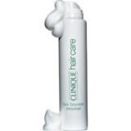
Mousse
Son espumas en aerosol que se expanden; favorecen el deslizamiento del peine o cepillo durante el modelado y suman docilidad, fijación y volumen al pelo porque contienen polímeros activos que se adhieren electrostáticamente.
Se puede usar sobre el pelo húmedo, después del champú. Así el peine y el secador fijarán el producto. Se aplican en las raíces para que el estilo se mantenga.

Slide 28
CONCENTRADO 90%
MEZCLA PROPANO BUTANO (3.5 BAR) 10%

Slide 30
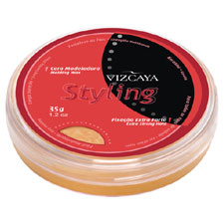
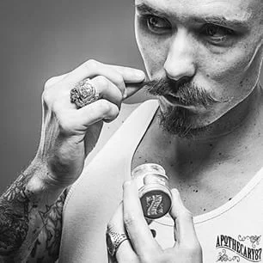
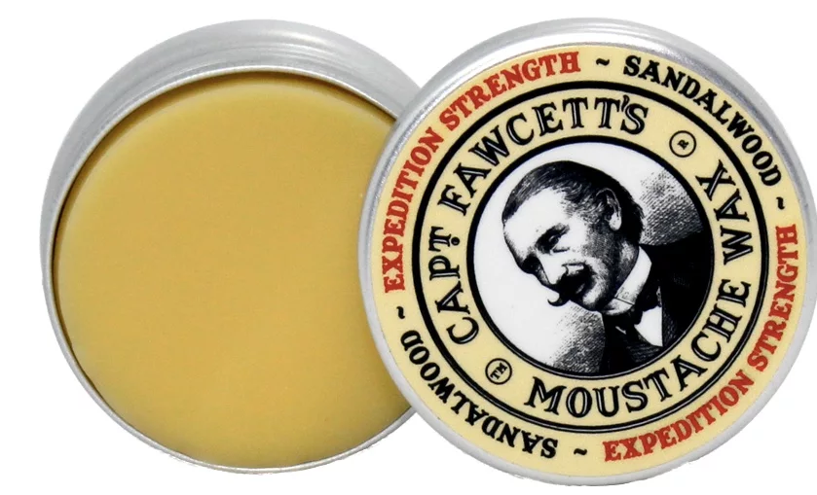
Fijación por grasas o ceras
Realizada a base de lanolina principalmente.
Son ideales para lograr mechas disparadas, peinados tipo punk en cabellos cortos.. Bigotes

Slide 32
ONDULACION y ALISADO PERMANENTE DEL CABELLO
OLOSMIRA CORREA

Slide 33
‘‘k) Cosméticos Especiales: aquellos que conllevan un riesgo en su uso por su formulación, concentración de ingredientes activos o su finalidad, requiriendo de una indicación especial de uso
a) Tratándose de Productos Cosméticos Especiales,
tales como: protectores solares, TINTURAS PARA EL CABELLO, DECOLORANTES, ACTIVADORES DE COLOR, ALISADORES Y ONDULANTES DE CABELLO, pastas dentales y enjuagatorios bucales con flúor, epilatorios y depilatorios exceptuando las ceras y otros que determine el Ministerio mediante resolución fundada

Slide 34
UN PROCESO QUE CONSTA DE TRES ETAPAS:
1. ACCION QUÍMICA: Aplicación de solución reductora.
2. ACCION FÍSICA O MECÁNICA: Enrollar los mechones de cabello en bigudies, palitos, etc.
3. ACCION QUÍMICA: Aplicación de producto oxidante (neutralizador)

Slide 35
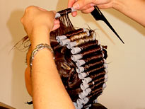
ACCION MECÁNICA

Slide 36
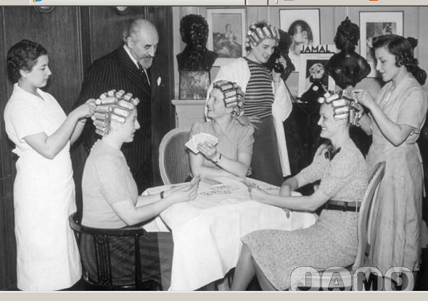

Slide 37
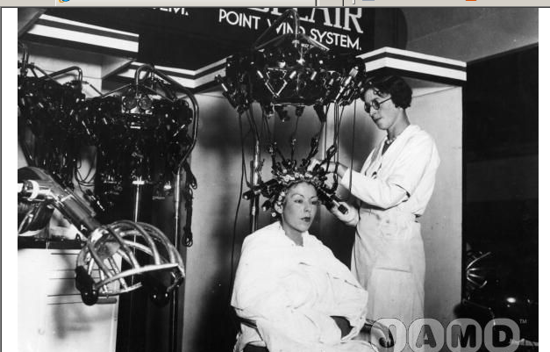

Slide 38
Acción química
PUENTES DE HIDRÓGENO
UNIONES SAL
PUENTES DISULFURO

Slide 39
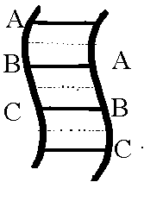
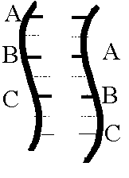
Proceso de Ondulación del Cabello
ACCIÓN MECÁNICA
BIGUDIE
Neutralizador

Slide 40
Componentes de los productos para ondulación permanente
Soluciones Reductoras:
El compuesto reductor más usado es el ÁCIDO TIOGLICÓLICO (HS-CH2-COOH).
Es poco irritante
Tiene bajo potencial sensibilizante
Su olor no es muy pronunciado
Tiene buena acción reductora
Se utiliza neutralizado con bicarbonato de amonio como TIOGLICOLATO DE AMONIO

Slide 41
OTROS REDUCTORES
También se emplean como reductores ácido tioláctico, cisteína y tioglicerol.
Las soluciones reductoras se tamponan a pH 7-8 con bicarbonato de amonio
EL ACTIVO MÁS IMPORTANTE ES TIOGLICOLATO DE AMONIO

Slide 42
Otros componentes de la solución reductora.
Tensoactivos noiónicos o aniónicos: espumantes (ayudan a la difusión del tiol en el cabello).
Opacificantes: dan aspecto de emulsión

Slide 43
Emolientes: aceites vegetales, derivados de lanolina, hidrolizados de proteína entre otros.
Quelantes de Fe ( color rosado indica problemas de oxidación )
Perfumes y colorantes: Inestabilidad por encontrarse en medio reductor.

Slide 44
Formulación del neutralizante o fijador
Es un preparado oxidante, cuyo componente primordial es H₂O_{2.}.
Debe ser ácido.
Debe contener humidificantes y espumantes para ayudar a la penetración en las mechas:ej.. alcoholes grasos etoxilados, sulfatos de alcoholes grasos.
Ojo: Los peróxidos son inestables frente a sust.orgánicas

Slide 45
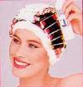

Slide 46
RCH2S-SCH2R + 2 HSCH2COOH
cistina
2 RCH2SH+ COOHCH2S- S- CH2COOH
cisteina
+H₂O₂ (medio ácido)----------RSSR + H2O

Slide 47
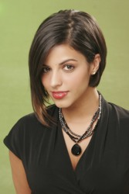
ALISADO
Relajantes químicos del cabello (Tioglicolato de amonio)
Estirar peinando el cabello.
Neutralizador
Petrolato
Champús diseñados específicamente para alisado SIN SAL
Acondicionadores para cabello alisado

Slide 48
Factores que afectan la eficacia de los productos para permanente
Tiempo del Proceso
Temperatura del proceso
Concentración del agente reductor
Penetración del producto
pH
Tipo y condición del cabello

Slide 49
Precauciones durante el Proceso de Elaboración
Usar agua desmineralizada
Usar equipamiento de acero inoxidable 316 o polipropileno para todas las partes en contacto con el producto
Evitar metales pesados que inestabilizan el producto (se colorea por oxidación)
Adicionar secuestrantes como EDTA
El tioglicolato debe agregarse al final y a temperatura ambiente.

Slide 50
Recordar Depilatorios químicos
Descomponen la queratina (queratolítico)
Rompen los puentes disulfuro
Se usan los mismos productos que en ondulación permanente pero a mayor concentración, con bases más potentes y pH más alcalino (pH 10 a 12)
Activos : tioglicolato cálcico, tioglicerol.

Slide 51
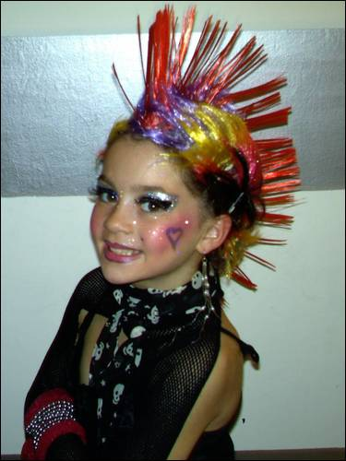
COLORACIÓN DE CABELLO

Slide 52
EL COLOR DEL CABELLO ES DETERMINADO GENETICAMENTE Y DEPENDE DEL TIPO DE MELANINA, COLOR Y LOCALIZACION DE LOS GRANULOS DEL CABELLO EN EL CORTEX

Slide 53
TIPOS DE PIGMENTO
EUMELANINA : NEGRO- MARRÓN
FEOMELANINA: AMARILLO-ROJIZO

Slide 54
COLORACION DIRECTA
PROVOCA UN CAMBIO DE COLORACIÓN TEMPORAL QUE SE ELIMINA CON LOS LAVADOS.
MEC. ACCIÓN :DEPÓSITO DE MOLÉCULAS COLOREADAS SIN TRANSFORMACIÓN QUÍMICA.
ES UN PROCESO REVERSIBLE.
Ej: HENNA, EXTRACTO DE NOGAL, MANZANILLA.

Slide 55
henna
activo colorante es la lawsona

Slide 56
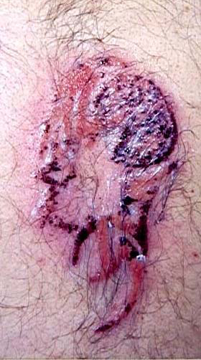
HENNA NO ES NEGRA
TATUAJE CON "Black Henna" HENNA +para-phenylendiamine

Slide 57
Coloración progresiva : mediante pigmentos metálicos
Sales de Ag
Sales de Pb
Sales de Bi
Ej acetato de Pb provoca un oscurecimiento gradual del cabello debido a la formación de sulfuro de Pb in situ (CUESTIONADO SU USO)

Slide 58
Se estima que se absorben 0,35g de plomo por aplicación, siempre y cuando la piel esté sana. PROHIBIDO EN ARGENTINA
FDA e ISP:
ACETATO DE PLOMO – SOLO Para colorear cabello, no para bigotes, pestañas, cejas ni otra zonas pilosas del cuerpo. Limite ≤ 0.6% como Pb (P/V)

Slide 59
Grecian Formula 16 Liquid with Conditioner
Ingredients: Water, Propylene Glycol, SD Alcohol 40, Ammonium Chloride, Sulfur, Panthenol, Lead Acetate, Acetic Acid, Fragrance, Octoxynol-9, Denatonium Benzoate

Slide 60
COLORACION TEMPORAL
Proporcionan una modificación del color del cabello que se puede eliminar con un simple cepillado o lavado
CUTÍCULA
LOS PRODUCTOS PARA LA COLORACIÓN TEMPORAL DEL CABELLO NO CONTIENEN NI AGUA OXIGENADA
NI AMONÍACO.

Slide 61
COLORANTES
Se emplean colorantes de peso molecular elevado, entre otros:
Colorantes azoicos (ácidos, básicos), como CI 19140 (amarillo).
Colorantes básicos derivados del trifenilmetano,
como el violeta de metilo.
Colorantes tiacínicos, como el azul de metileno.
Indoaminas.
Otros: nitroderivados y derivados de antraquinona.

Slide 62
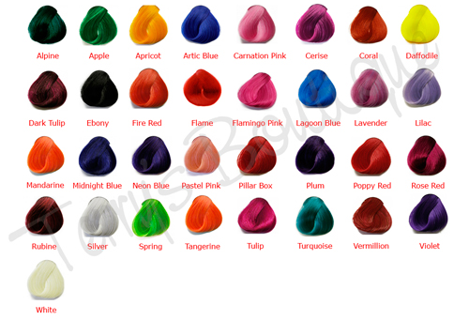

Slide 63
COLORANTES
Acid yellow 1
Acid yellow 3
Acid orange 7
Acid orange 87
Acid red 33
Acid red 211
Acid violet 43
Acid violet 73
Acid blue 9
Acid blue 168
Acid green 25
Acid brown 19
Acid brown 45
Acid black 107
Basic yellow 57
Basic red 76
Basic blue 99
Basic brown 16
Basic brown 17
Sunset yellow
Ponceau SX
Solvent brown 44

Slide 64
Productos para aplicar sobre el cabello recién lavado y ligeramente húmedo
Polvos para diluir. deben disolverse en agua.
Soluciones acuosas o hidroalcohólicas. Su formulación es sencilla, pues constan de agua (80-90%) y de pequeñas cantidades de solventes, tensioactivos y espesantes
Champús. incorporan colorantes violeta a la mezcla tensioactiva.
Lociones con plastificantes (plis-color). Son soluciones hidroalcohólicas que incluyen resinas de polímeros o copolímeros, como polivinilpirrolidona (PVP) o copolímeros de acetato vinílico (VA) y ácido crotónico.
Espumas colorantes. También contienen activos
acondicionadores y fijadores.
Otras. Son menos frecuentes, como barras, cremas, etc.
Productos para aplicar sobre el cabello seco
Lacas coloreadas en aerosol (lacas-fantasía). Se formulanen una base hidroalcohólica a la que se añaden resinas del tipo PVP/VA.
– Máscaras. Estas emulsiones se presentan como una máscara para pestañas. Sirven para colorear mechones, generalmente en colores fantasía.

Slide 65
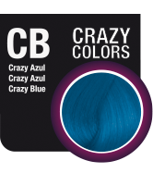
ISSUE CRAZY COLORS
Basic Blue 99, basic blue, 16 basic orange 31, hc blue 15, hc yellow 4

Slide 66
COLORACION PERMANENTE
MECANISMO DE ACCION:
ACLARA Y RECOLORA SIMULTANEAMENTE.
COMPONENTES
ACLARANTE: PRODUCTO OXIDANTE
(SUST. ACTIVA PEROXIDO DE HIDROGENO)
Es importante conocer la relación entre
volumen y el porcentaje cuando se habla de peróxido de H.
3% - 10 volúmenes
6% - 20 volúmenes
9% - 30 volúmenes
12% - 40 volúmenes

Slide 67
PERÓXIDO DE HIDROGENO
Acción de apertura de las células (“escamas”) de la cutícula, que facilita la penetración de los colorantes hasta el córtex.
Acción decolorante. Oxida la melanina, aclarándola.
Acción activadora de los precolorantes. Activa los precursores del color para formar los polímeros que constituyen el colorante definitivo.

Slide 68
PRODUCTO COLORANTE: CONTIENE SUSTANCIAS QUIMICAS DEL TIPO DIAMINAS AROMATICAS, AMINO FENOLES Y/O NAFTOLES ( SON MONOMEROS) Y ADEMAS CONTIENE AMONIACO.
LOS COLORANTES SE FORMAN IN SITU POR UNA OXIDACION QUE GENERA UNA POLIMERIZACION DE ELLOS. EL AMONIACO AUMENTA PENETRACION DE LOS MONOMEROS Y CATALIZA LA REACCION.

Slide 69
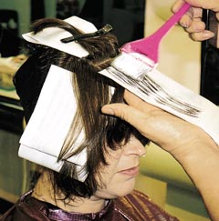

Slide 70
Componentes principales o Intermediarios primarios
p-fenilendiamina… negro
p-toluilendiamina…café (castaño-rojizo)
2-metoxi p-fenilendiamina.. Rubio-cenizo
o-fenilendiamina….dorado- bronce
O-toluilendiamina…castaño dorado

Slide 71
Componentes 2arios
m-toluilendiamina
Ac. Picramínico
2-nitro-p-felinendiamina
P-aminofenol
Estos sirven para dar tonalidades sobre el color obtenido con los colorantes principales (intermediarios 1ario)

Slide 72
MODIFICADORES
Resorcina
Base azul VB
Son compuestos fenólicos que aumentan el efecto de color producido por los intermediarios 1arios. También se usan como estabilizantes y antioxidantes .

Slide 73
RESUMEN COMPONENTES
COLORANTES:
  Son monómeros de bajo PM.
  Se introducen en la corteza y se polimerizan.
  Son muy oxidables.
Antioxidantes: sulfitos
Alcalinizantes pH 10
Revelador u oxidante: peróxido de hidrógeno
La base puede ser emulsión o solución compatible con el resto de los componentes

Slide 74
COLORACION PERMANENTE

Slide 75
L'Oreal Preference Haircolor
Ingredients:
Color Gel: Water, Trideceth-2 Carboxamide MEA, Butoxydiglycol, Propylene Glycol, PEG-2 Tallow Amine, Alcohol Denat., Oleyl Alcohol, Polyglyceryl-2 Oleyl Ether, Polyglyceryl-4 Oleyl Ether, Ammonium Hydroxide, Oleic Acid, Sodium Diethylaminopropyl Cocoaspartamide, Pentasodium Pentetate, Ammonium Acetate, Fragrance, Sodium Metabisulfite, Phenyl Methyl Pyrazolone, Erythorbic Acid, P-Phenylenediamine, Resorcinol, P-Aminophenol, M-Aminophenol, Hydroxypropyl BIS (N-Hydroxyethyl-P-Phenylenediamine) HCI, 2,4-Diaminophenoxyethanol HCI.
Color Optimizing Creme: Water, Hydrogen Peroxide, Cetearyl Alcohol, Trideceth-2 Carboxamide MEA, Ceteareth-30, Glycerin, Pentasodium Pentetate, Sodium Stannate, Tetrasodium Pyrophosphate

Slide 76
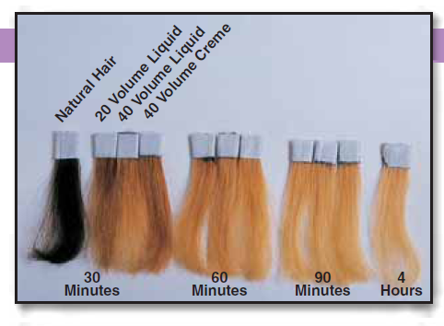
EFECTO DEL PEROXIDO

Slide 77
Clairol Natural Instincts Haircolor
No Ammonia Colorant Ingredients: Water, Hexylene Glycol, Ethanolamine, Propylene Glycol, Soytrimonium Chloride, Trisodium Ethylenediamine Discucinate, Fragrance, Ethoxydiglycol, Oleth-15, C11-15 Pareth-9, Aloe Barbadensis Flower Extract, Panax Ginseng Root Extract, Simmondisa Chinesis (Jojoba) Seed Extract, Anthemis Nobilis Flower Extract, Oleth-2, Dilinoleic Acid, Cocamidopropyl Betaine, Oleic Acid, Erythorbic Acid, Sodium Sulfite, Oleamide Mipa, C12-15 Pareth-3, 2-Methylresorcinol, Citric Acid, Oleth-10, Panthenol, EDTA, M-Aminophenol, P-Aminophenol
Developing Lotion Ingredients: Water, Hydrogen Peroxide, Acrylates Copolymer, Steareth-21, Oleth-2, Oleth-5, Peg-50 Hydrogenated Palmamide, Acrylates/Steareth-20 Methacrylate Copolymer, Oleyl Alcohol, Etidronic Acid, Disodium EDTA, Simethicone

Slide 78
High Aqueous Hair Color Cream
Ingredients: | % WT.
Phase A
Crodacol CS-50 (Croda) cetearyl alcohol) | 8.50
Crodamazon Cupuacu (Croda) (Theobroma grandiflorum seed butter) | 4.00
Crodafos HCE (Croda) (oleth-5 phosphate (and) dioleyl alcohol) | 2.50
Novol (Croda) (oleyl alcohol) | 1.00

Slide 79
Phase B
Deionized water | 68.40
p-Aminophenol (Keystone) | 1.02
4-Amino-2-hydroxytoluene (Keystone) | 0.82
1-Napthol (Keystone) | 0.56
p-Phenylenediamine (Keystone) | 0.16
Resorcinol (Keystone) | 0.04
Sodium sulfite | 0.80
Tetrasodium EDTA | 0.60
Sodium erythorbate | 0.60
Monoethanolamine | 3.00
Phase C
Hydrotriticum WAA (wheat amino acids) | 0.50
Keravis (hydrolyzed vegetable protein-PG-propyl silanetriol) | 0.50
Phase D
Ammonia 35% | 7.00

Slide 80
Procedure:
Combine phase A and B ingredients separately and heat each to 75-80°C. Add phase B to phase A with mixing and cool to 35°C. Add phase C ingredients individually with mixing. Cool to room temperature and add phase D, mixing well. Mix 1:1 with hydrogen peroxide developer (BW-37).
Properties:
Mixed viscosity: 18,400 cps +/- 10% (RVT spindle TC @10rpm, room temperature)

Slide 81
COLORACION TONO SOBRE TONO
O SEMIPERMANENTE
DEFINICION: PROVOCA UNA COLORACION DURABLE CERCANA AL TONO NATURAL. NO ES ACLARANTE.
MEC.ACCION: SIMILAR A LA PERMANENTE, USA UNA AMIDA (NO AMONIACO) Y EL PEROXIDO de H NO ES SUFICIENTE PARA ACLARAR LOS PIGMENTOS NATURALES.

Slide 82
COLORACIÓN TONO SOBRE TONO

Slide 83
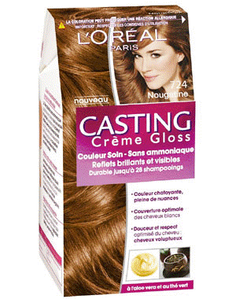
INGREDIENTES DE LA CREMA COLORANTE:
- AQUA/WATER, CETEARYL ALCOHOL, PROPYLENE GLYCOL, DECETH-3, LAURETH-12, ETHANOLAMINE, OLETH-30, LAURIC ACID, POLYQUATERNIUM-6, GLYCOL DISTEARATE, HEXADIMETHRINE CHLORIDE, SILICA DIMETHYL SILYLATE, CI77491/IRON OXIDES, CI 77891/TITANIUM DIOXIDE, 2,4-DIAMINOPHENOXYETHANOL HCI, P-AMINOPHENOL, 2-AMINO-3-HYDROXYPYRIDINE, ASCORBIC ACID, MICA, THIOLACTIC ACID, TOLUENE-2,5-DIAMINE, 2-METHYLRESOLRCINOL, 2-METHYL-5-HYDROXYETHYLAMINOPHENOL, PENTASODIUM PENTETATE, CARBOMER, RESOLRCINOL, PARFUM/FRAGANCE. (F.I.L. C22093/1).
La Leche Reveladora, está compuesta por:
AQUA/WATER, HYDROGEN PEROXIDE, CETEARYL ALCOHOL, SODIUM STANNATE, TRIDECETH-2 CARBOXAMIDE MEA, PENTASODIUM PENTETATE, CETEARETH-30, TETRASODIUM PYROPHOSPHATE, GLYCERIN. (F.I.L. C11321/8).

Slide 84
